Slide 1
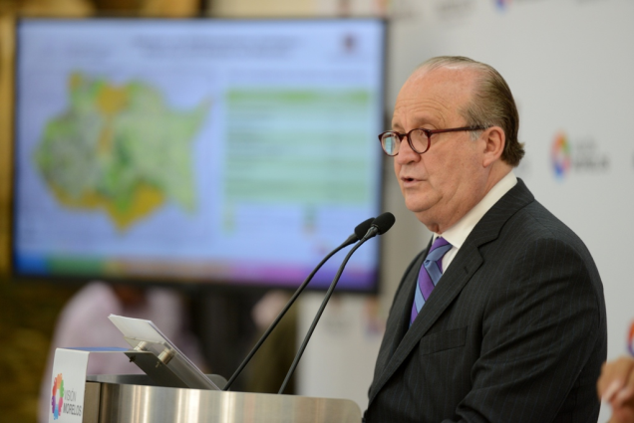
Programa de Ordenamiento Ecológico Regional del Estado de Morelos
Estrategia Estatal de Vivienda

Slide 2
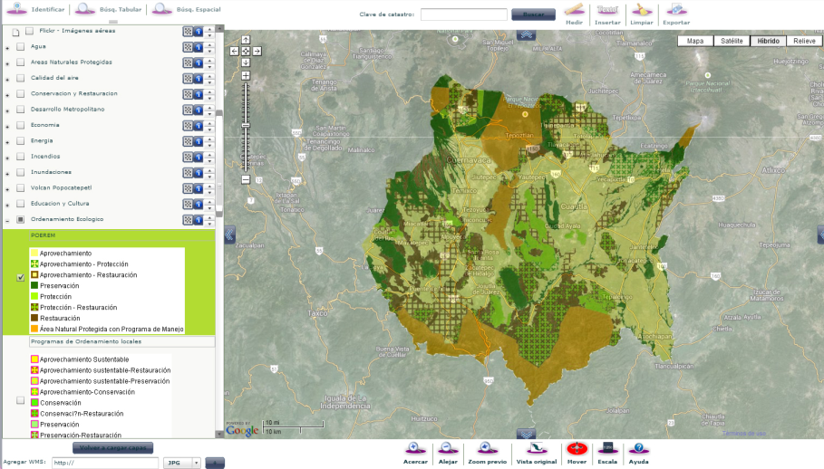
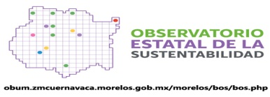
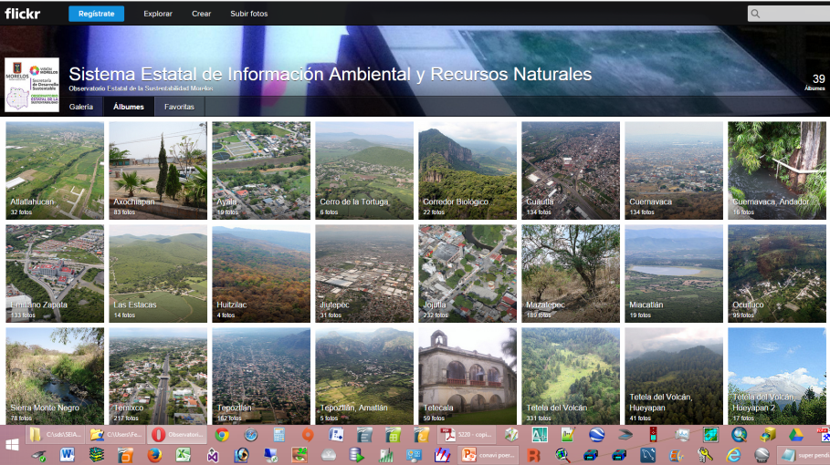
Decreto: http://periodico.morelos.gob.mx/periodicos/2014/5220.pdf
Documento en extenso: http://obum.zmcuernavaca.morelos.gob.mx/metadata/morelos/poerem/Memoria_tecnica_POEREM.pdf
Mapa interactivo (WMS) http://obum.zmcuernavaca.morelos.gob.mx/morelos/bos/bos.php
Mapas metavectoriales/vectoriales: http://obum.zmcuernavaca.morelos.gob.mx/metadata/morelos/POEREM/Metadatos_Morelos_OET.html
Mapa (vista de impresión PDF) http://obum.zmcuernavaca.morelos.gob.mx/metadata/morelos/POEREM/POEREM_modelo_ugas.pdf
Mapa vectorial (SHP) http://obum.zmcuernavaca.morelos.gob.mx/metadata/morelos/POEREM/ugas_poerem_shapefile.rar
Mapa vectorial (KML) http://obum.zmcuernavaca.morelos.gob.mx/metadata/morelos/POEREM/POEREM_modelo_ugas.kml
Bitácora Ambiental: http://sustentable.morelos.gob.mx/categoria/temas/pt/poerem

Slide 3
Reserva CANADEVI
27 predios facilitados
Formato PDF no vectorial
Polígonos repetidos (1 caso)

Slide 4
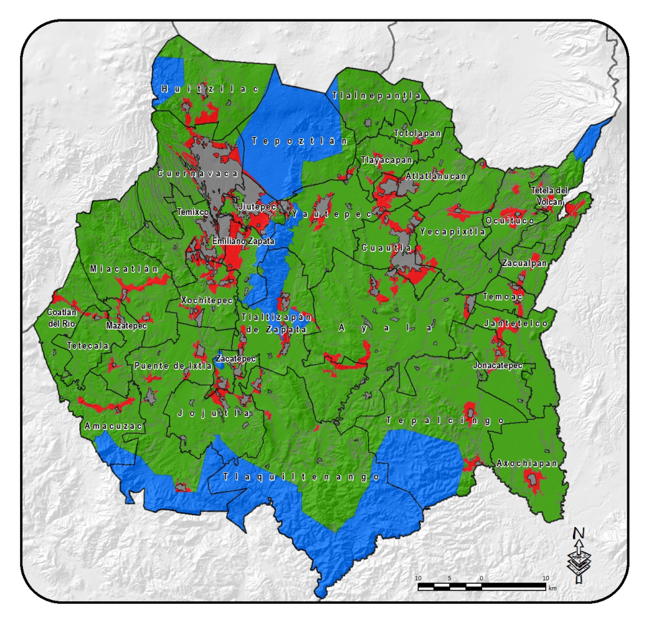
Ah01: Para evitar el desarrollo desordenado de asentamientos humanos, el crecimiento de los centros urbanos se realizará de acuerdo a lo definido en el Programa de Desarrollo Urbano vigente y sólo se permitirá en las UGA definidas para ello.
Predios aplicables: 11%
(Jiutepec [2] y Yautepec [1])
Predios no aplicables: 89%

Slide 5
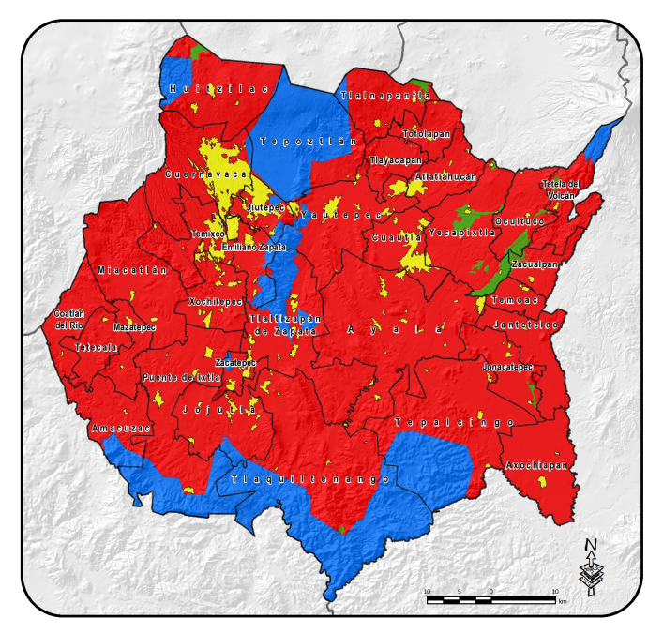
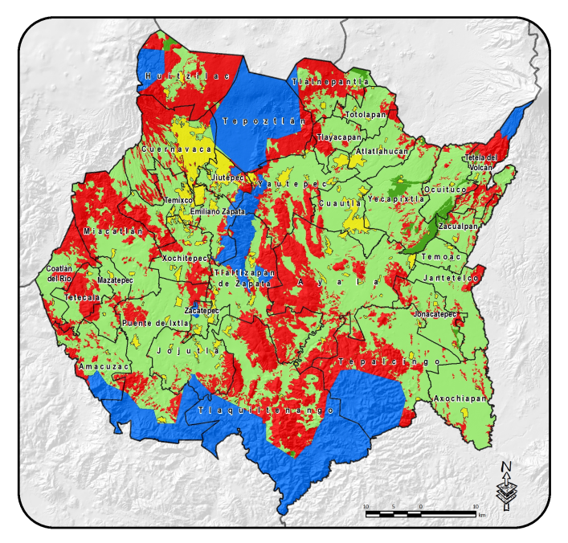
Ah02: Para conservar los ecosistemas naturales se impedirá que el crecimiento de los centros urbanos se realice mediante el cambio de uso forestal a urbano en las zonas urbanizables y no urbanizables.
Predios aplicables: 63%
Predios no aplicables: 37%
Proyectos aplicables: 4% (Xochitepec [1])
Predios no aplicables: 96% [26]

Slide 6
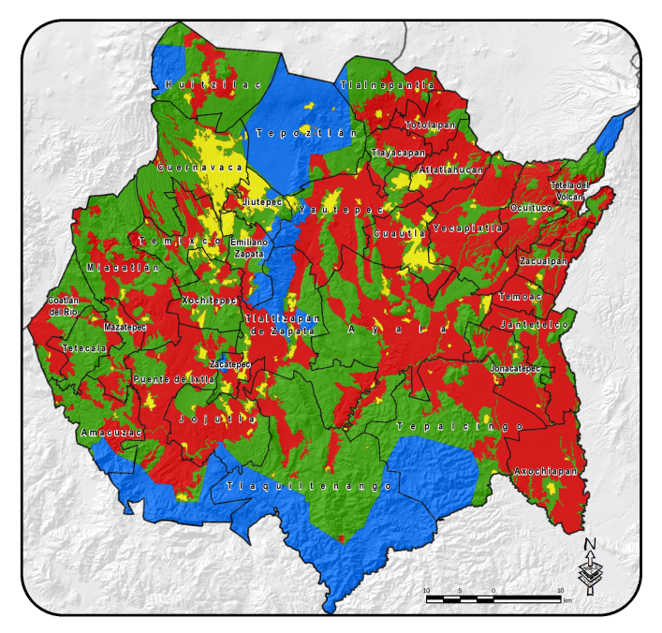
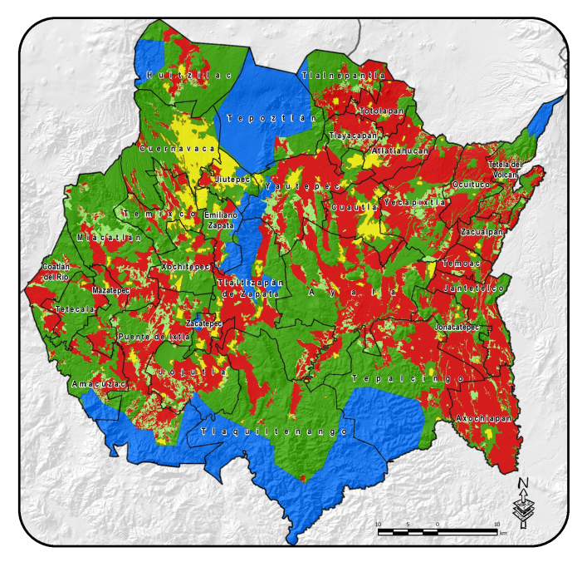
Ah03: Para promover la autosuficiencia alimentaria, las áreas fértiles ocupadas por la agricultura se considerarán espacios de recursos estratégicos y por lo tanto en estas áreas se evitará el cambio de uso del suelo de agrícola a urbano.
Proyectos compatibles: Xochitepec [1], Yautepec [1], Temixco [1], Emiliano Zapata [19], Jiutepec [3]
Proyectos incompatibles: Temixco [2] y Emiliano Zapata[1]
Predios aplicables: 22%
Predios no aplicables: 78%

Slide 7
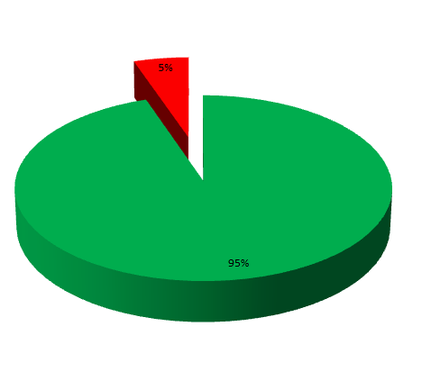
Ah03: Para promover la autosuficiencia alimentaria, las áreas fértiles ocupadas por la agricultura se considerarán espacios de recursos estratégicos y por lo tanto en estas áreas se evitará el cambio de uso del suelo de agrícola a urbano.
Superficie compatible: 76.3 Ha (94.7%)
No aplica el criterio en la UGA (263, 58, 101, 58, 279)
Terrenos abandonados desde 2013, 2012 o 2008
Independiente del PMDU
Independiente si ya inició construcción
Parcialmente compatible
Superficie incompatible: 4.2 Ha (5.3%)
Aplica el criterio en la UGA (143, 200, 190)
Campos activos en 2014
Parcialmente incompatible

Slide 8
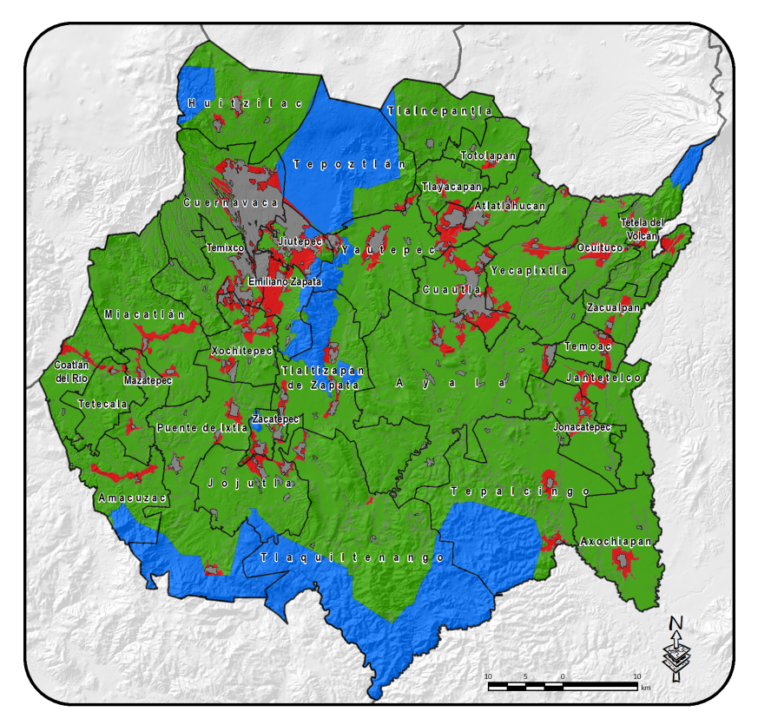
Ah04: Para garantizar un ambiente sano para la ciudadanía durante el proceso de planeación del centro urbano deberá contemplar áreas verdes públicas, con una superficie mínima equivalente a 16 m2 / habitante previendo la población máxima proyectada independientemente de los coeficientes de absorción obligatorios en la construcción de condominios, fraccionamientos y conjuntos urbanos.
Predios aplicables: 11%
Predios no aplicables: 89%

Slide 9
Ah05: Para mitigar el efecto de las aguas residuales sobre los ecosistemas situados aguas abajo de los centros urbanos, estos deberán contar con plantas de tratamiento de aguas residuales, estimando las necesidades de cada población con el fin de que no estas plantas no queden obsoletas y tecnificándolas y reutilizando el agua tratada para riego de cultivos y áreas verdes.
Predios aplicables: 11%
Predios no aplicables: 89%

Slide 10
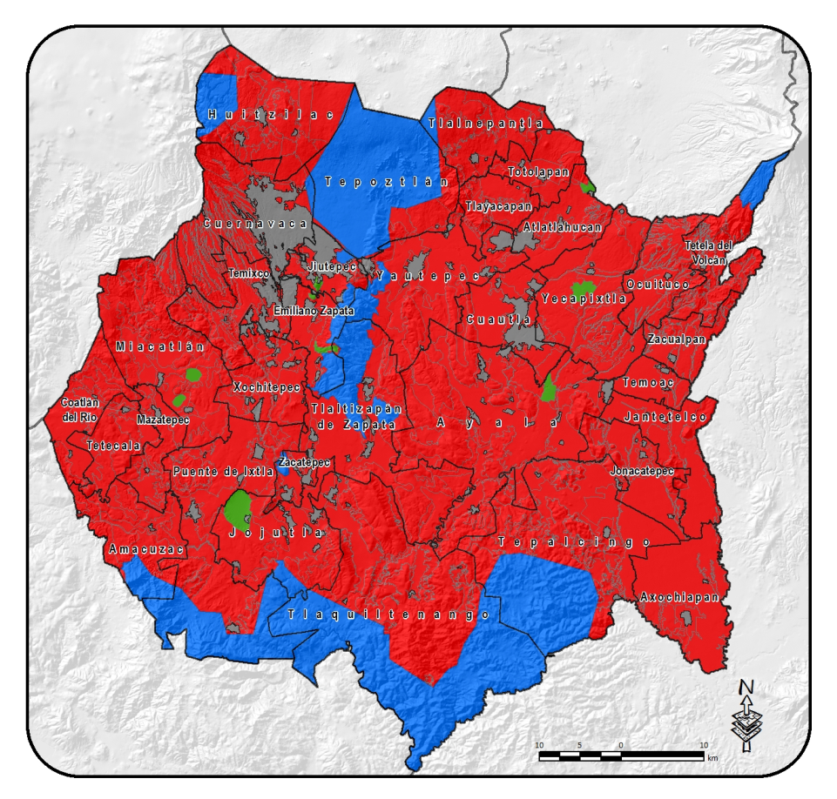
Ah06: Para evitar la dispersión de los centros urbanos, su proceso de planeación deberá prever que el crecimiento urbano se lleve a cabo únicamente en las áreas previstas a este efecto por los ordenamientos ecológicos locales.
Predios aplicables: 100%
Predios no aplicables: 0%

Slide 11
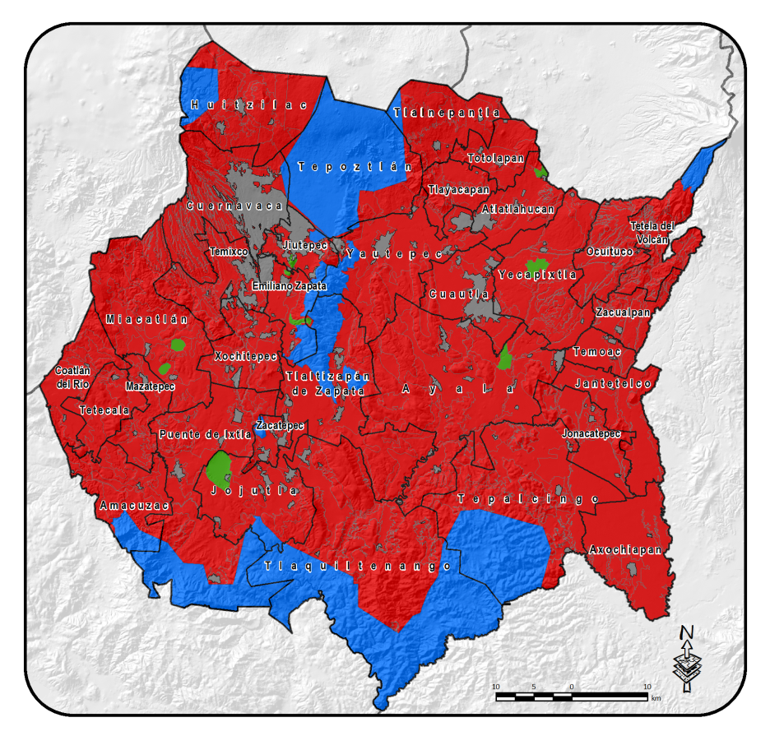
Ah07: Para garantizar el desarrollo sustentable la creación de nuevos centros de población deberá realizarse únicamente en áreas con alta aptitud para este uso y sin conflictos ambientales (fuera de las ANP) y bajo la supervisión del Congreso de estado de Morelos.
Predios aplicables: 100%
Predios no aplicables: 0%

Slide 12
Ah08: Para garantizar el desarrollo sustentable de la UGA, el proceso de evaluación de las manifestaciones de impacto ambiental (MIA) deberá garantizar la congruencia de las MIA con los programas ordenamiento ecológico existentes.
Predios aplicables: 100%
Predios no aplicables: 0%

Slide 13
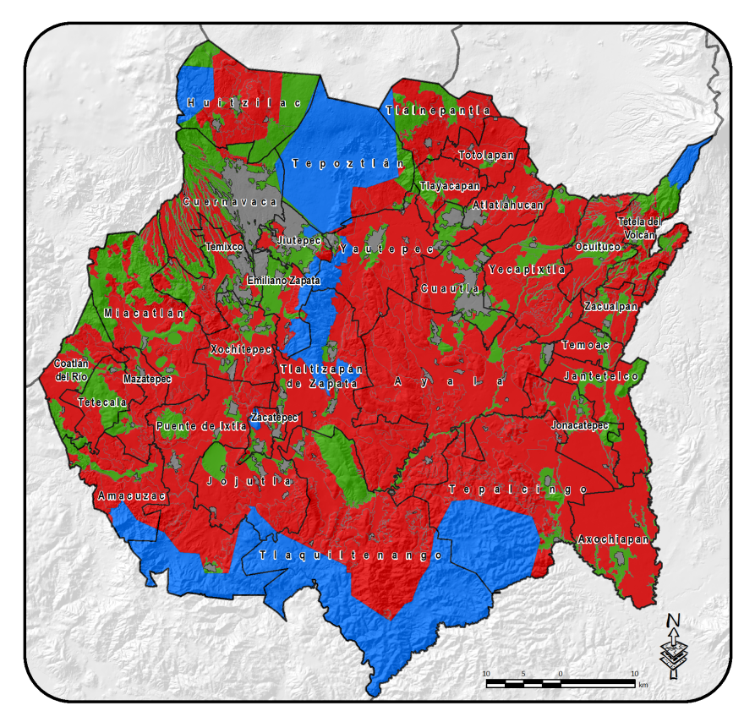
Ah09: Para evitar la creación de corredores mixtos que promuevan la conurbación de diferentes centros urbanos y generen un crecimiento desordenado y disperso, únicamente se podrán edificar a lo largo de las vías carreteras obras de infraestructura y equipamiento relacionados con el funcionamiento de las mismas.
Predios aplicables: 100%
Predios no aplicables: 0%

Slide 14
Ah10: Para proteger el patrimonio histórico cultural, los propietarios de bienes inmuebles que contengan monumentos histórico o artísticos, así como los propietarios de bienes inmuebles colindantes a un monumento que pretendan realizar obras de excavación, cimentación, demolición o construcción, deberán llevar a cabo estas obras de conformidad con lo establecido en las leyes y normas oficiales mexicanas y las demás disposiciones aplicables.
Predios aplicables: 100%
Predios no aplicables: 0%

Slide 15
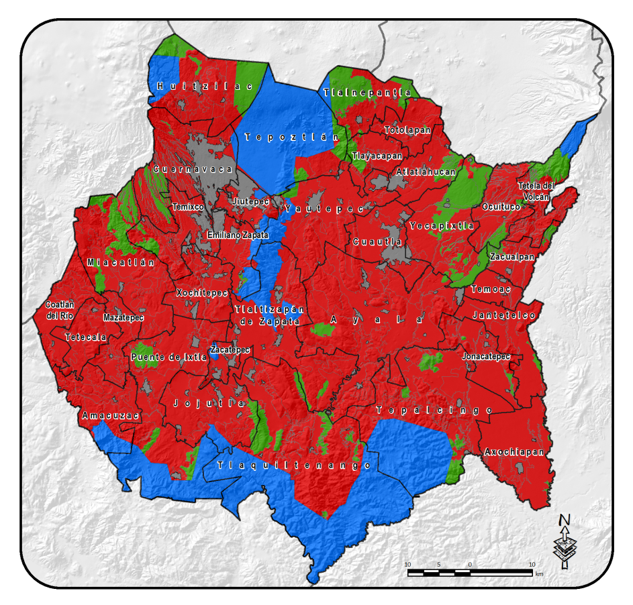
Ah11: Para conservar los ecosistemas naturales ubicados dentro de los límites de los centros urbanos estos se protegerán bajo la figura de Zonas de Preservación Ecológica de los Centros de Población y Parques Municipales.
Predios aplicables: 100%
Predios no aplicables: 0%

Slide 16
Ah12: Para reducir la vulnerabilidad de la población y de sus bienes, se prohibirá el desarrollo de asentamientos humanos en las zonas propensas a riesgos hidrometeorológicos y geológicos, vinculando al proceso de ordenamiento ecológico con los manifiestos de impacto ambientales.
Predios aplicables: 100%
Predios no aplicables: 0%

Slide 17
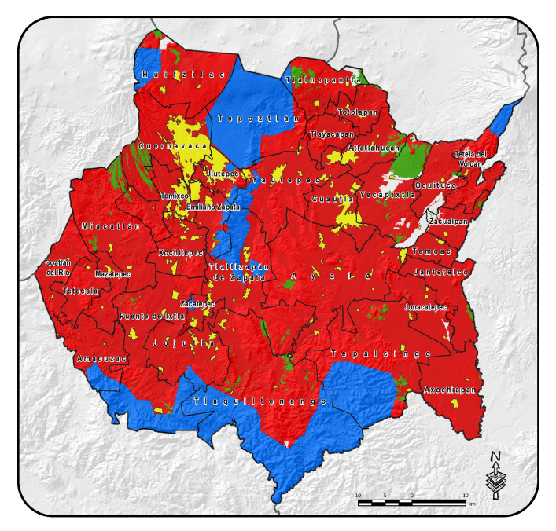
Ah13: Los asentamientos humanos en las zonas previstas como urbanas o urbanizables por el Programa de Desarrollo Urbano vigente podrán desarrollarse evitando la reducción de la cobertura vegetal, la interrupción de corredores biológicos y flujos hidrológicos, la disminución de los servicios ecosistémicos y la fragmentación del paisaje y en general tomando todas las medidas de mitigación pertinentes tanto en el diseño como en los materiales para reducir los impactos negativos sobre la biodiversidad.
Predios aplicables: 100%
Predios no aplicables: 0%

Slide 18
Ah14: Los proyectos de obras relacionadas con el crecimiento de los asentamientos humanos previsto en los programas de desarrollo urbano en terrenos forestales o preferentemente forestales, deberán cumplir con las formalidades previstas en la ley en lo referente al cambio de uso de suelo forestal, así como cumplir los criterios para la regulación ambiental contenidos en el presente ordenamiento. (Artículo 7. LGDFS).
Predios aplicables: 100%
Predios no aplicables: 0%

Slide 19
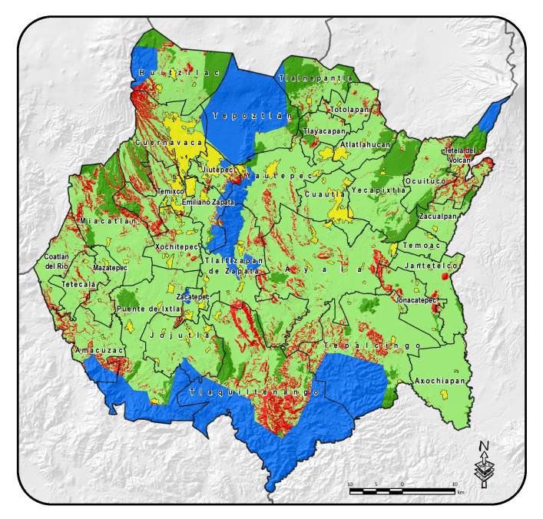
Ah15: Para evitar riesgos hidrogeológicos que afecten las viviendas y la población, las zonas con pendientes mayores al 30% en las áreas urbanas y urbanizables de los centros urbanos deberán mantenerse forestadas con vegetación nativa.
Proyectos aplicables: Xochitepec [1], Emiliano Zapata [2]
Predios aplicables: 100%
Predios no aplicables: 0%

Slide 20
Ah16: Para evitar la vulnerabilidad de las personas y sus bienes por riesgos de inundación, en las zonas agrícolas de riego con suelos aluviales, la manifestación de impacto ambiental deberá considerar un análisis de riesgo de inundación con un período de retorno a 100 años
Predios aplicables: 100%
Predios no aplicables: 0%

Slide 21
Ah17: Con la finalidad de mitigar los riesgos a la población y sus bienes ante peligros geológicos, se deberá evitar la construcción de viviendas dentro de barrancas, laderas inestables y zonas con movimiento de masas.
Predios aplicables: 100%
Predios no aplicables: 0%

Slide 22
Ah18: Con la finalidad de mitigar los riesgos a la población y sus bienes ante peligros geológicos, se promoverá la reubicación de viviendas que se localicen dentro de barrancas, laderas inestables y zonas con movimiento de masas
Predios aplicables: 100%
Predios no aplicables: 0%

Slide 23
Ah19: Para proteger la integridad de las personas y de sus bienes de los peligros inherentes a la actividad del volcán Popocatépetl, no se permiten asentamientos humanos ni instalaciones que lo propicien.
Predios aplicables: 100%
Predios no aplicables: 0%

Slide 24
Dirección General de Ordenamiento Territorial Dirección de Ordenamiento Ecológico
Privada Manantiales, Colonia Chapultepec
Cuernavaca, Mor. , tel.: 312 6601
fernando.valdez@morelos.gob.mx
luis.pena@morelos.gob.mx

Slide 25
Gracias

